Slide 1
TOÁN 4
Tập 1
Tuần 8
EM ÔN LẠI NHỮNG GÌ ĐÃ HỌC
(tiết 2)

Slide 2
Tuần 8
EM ÔN LẠI NHỮNG GÌ ĐÃ HỌC
(tiết 2)

Slide 3





VÒNG QUAY
MAY MẮN
30
20
1
2
3
40
10
50
80
4
5
60
70
QUAY

Slide 4






Năm 1304 thuộc thế kỉ:?
A. XIV
B. XIII
C. XV
D. XVI
QUAY VỀ

Slide 5

10 tấn 30kg = ............... kg ?
A. 1030
B. 10 030
C. 1 003
D. 10 300
QUAY VỀ

Slide 6
GiáGiá trị chữ số 1 trong số 2 413 957 là:
A. 10 000
B. 100 000
C. 1 000
D. 10
QUAY VỀ

Slide 7
Làm tròn số 245 731 đến hàng chục nghìn, ta được số:
A. 246 000
B. 240 000
C. 250 000
D. 200 000
QUAY VỀ

Slide 8
Hình bên có mấy góc nhọn?
A. 3 góc nhọn
B. 6 góc nhọn
C. 5 góc nhọn
D. 4 góc nhọn
QUAY VỀ

Slide 9

LUYỆN TẬP

Slide 10
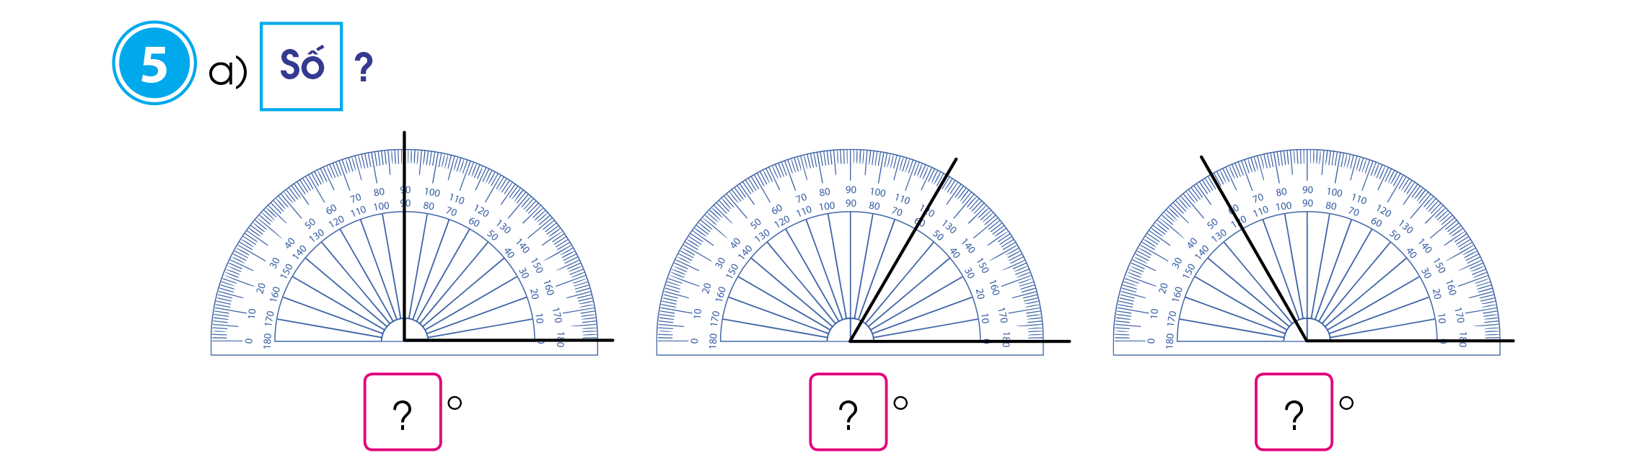
90
60
120
Góc nhọn
Góc tù
Góc vuông

Slide 11
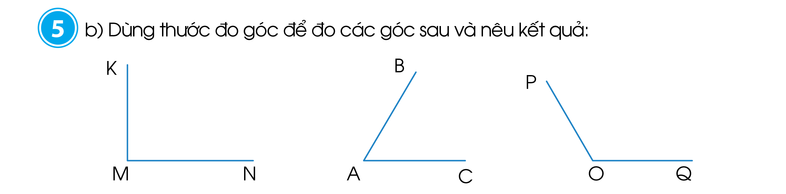
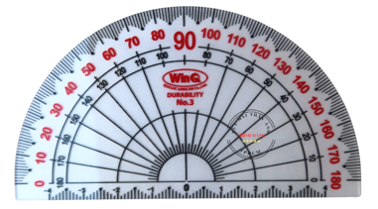
Góc đỉnh M cạnh MN, MK có số đo là 90°
Góc đỉnh A cạnh AB, AC có số đo là 60°
Góc đỉnh O cạnh OP, OP có số đo là 120°

Slide 12
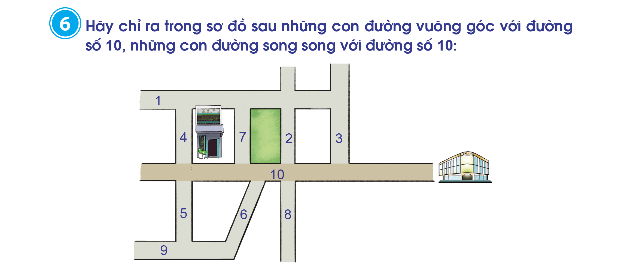

THẢO LUẬN NHÓM ĐÔI
1
4
7
2
3
5
8
9
+ Những con đường vuông góc với đường số 10 là: các đường số 4, 5, 7, 2, 3, 8
+ Những con đường song song với đường số 10 là: các đường số 1, 9.

Slide 13
VẬN DỤNG

Slide 14
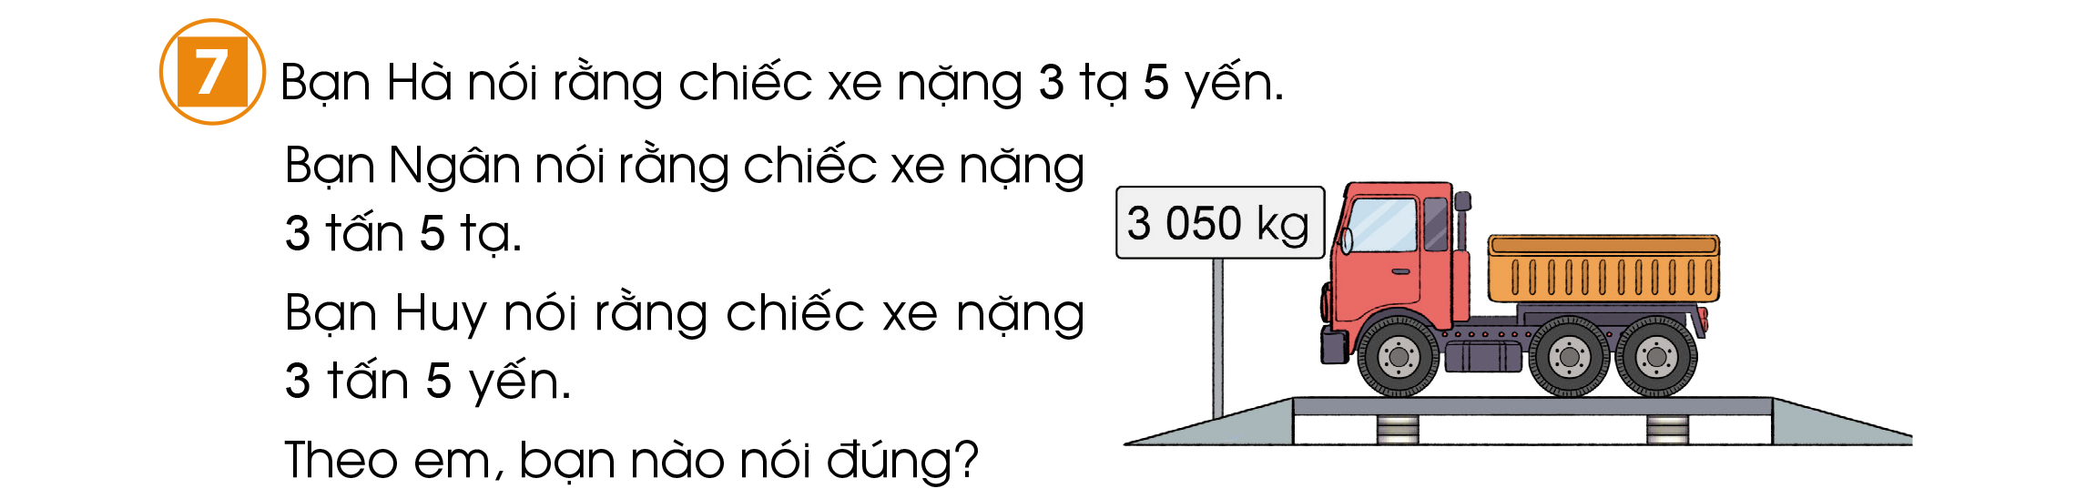
Ta có: 3 050 kg = 3000 kg + 50 kg = 3 tấn + 5 yến (hay 3 tấn 5 yến)
Vậy bạn Huy nói đúng.

Slide 15


Slide 16
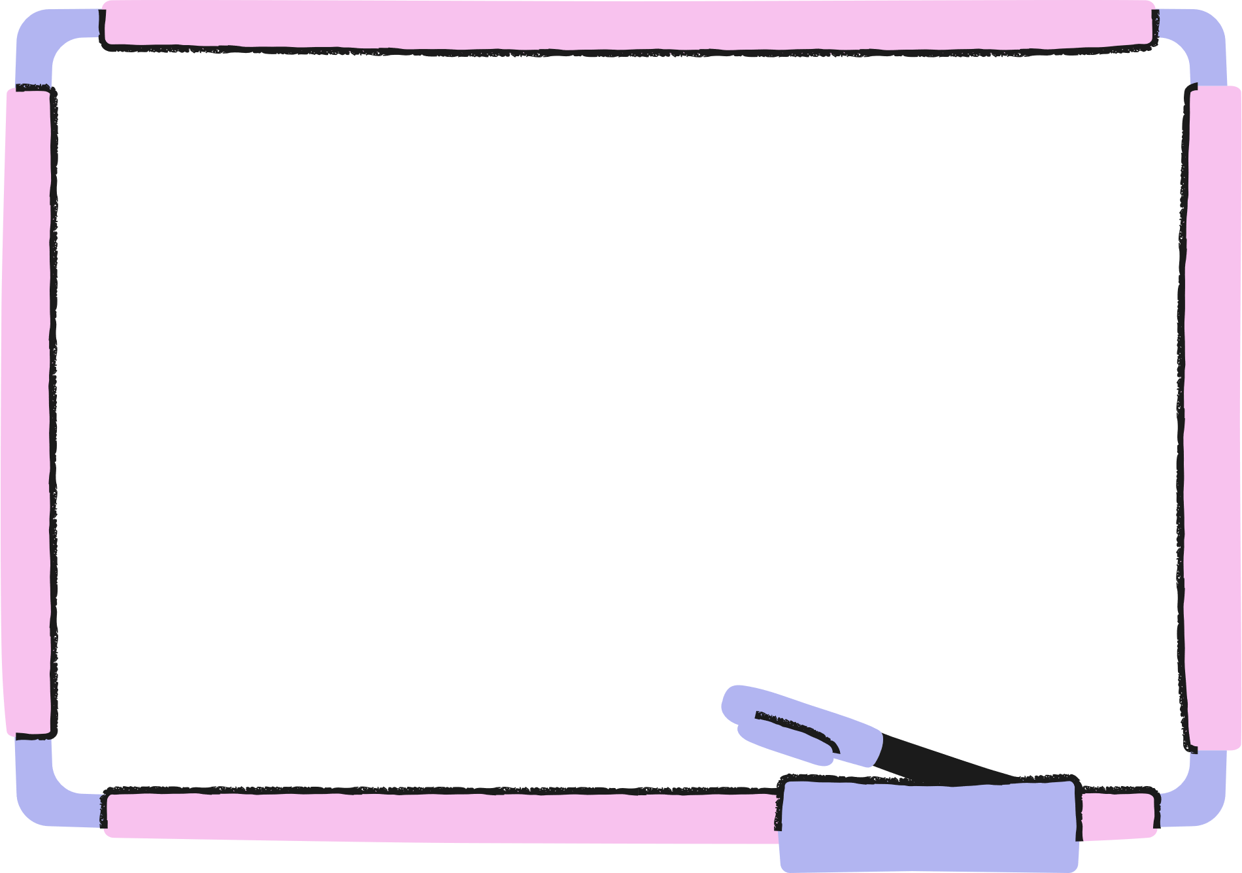

DẶN DÒ

Slide 17
Hoc10 chúc các em học tốt!

